Slide 1
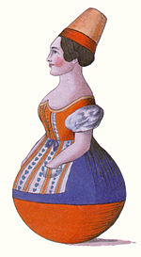
Неваляшка,
сестрица Матрёшки

Slide 2
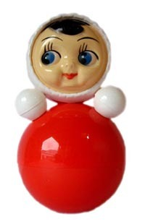
ИСТОРИЯ
Первые неваляшки появились в России немногим более более двух столетий назад как подарки путешественников, посетивших Китай или Японию.
В те времена все неваляшки были одеты в красную одежду, и с давних времен считалось, что они приносят удачу и счастье.

Slide 3
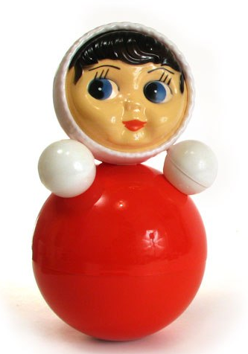
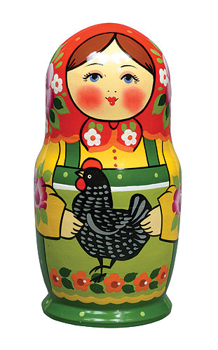
НЕВАЛЯШКА,
СЕСТРИЦА МАТРЁШКИ
Неваляшка действительно состоит в родстве с матрёшкой. Они и внешне похожи — обе круглолицые и фигурки одинаковые.
Наклонилась Неваляшка,
Но упасть – не упадёт,
Даже если кот мой Яшка
Неваляшку в бок толкнёт.
В бок толкнёт игрушку он
И в ответ услышит звон!

Slide 4
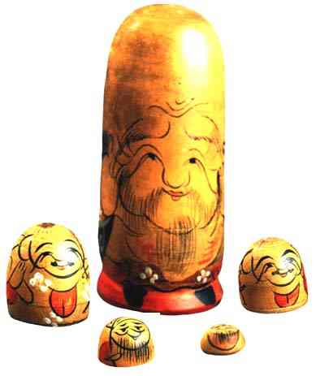
Прообразом русской матрёшки послужила фигурка одного из семи японских богов удачи – бога учёности и мудрости Фукурумы.
Дарума — японская традиционная кукла-неваляшка

Slide 5
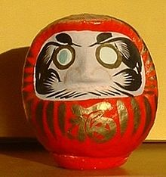
ДАРУМА
По преданию, прообразом такой японской куклы- «счастья» без рук и ног – Дарумы, стал китайский монах, живший в шестом веке нашей эры в знаменитом монастыре Шаолинь и придумавший свой способ медитации.

Slide 6
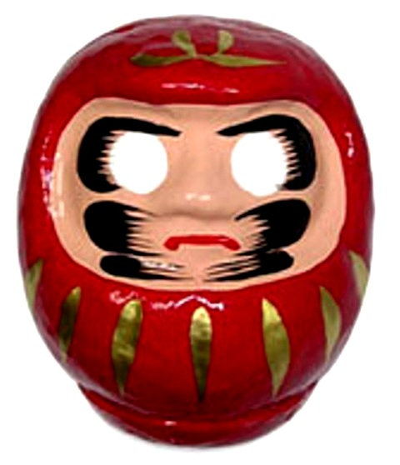
До сих пор в Японии существует обычай: когда начинаешь важное дело, обязательно купи этого «дарума», попроси его о помощи и закрась ему один глаз.
Японцы верят, что кукла приносит ребенку удачу и богатство, поэтому взрослые загадывают желания с помощью кукол "дарума" - японских неваляшек с не закрашенными глазами. Чем взрослее человек, тем крупнее игрушка.
В награду за «прозрение» дарума постарается выполнить желание. И когда свершается задуманное, кукле в благодарность закрашивают второй глаз и оставляют ее на память.

Slide 7
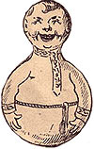
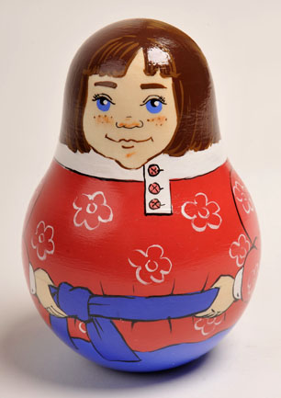
А ещё у неваляшки есть брат
Ванька-Встанька.
Так что это целое семейство.
Ванька - Встанька.
Ax-ax-ax-ax-ax-ax! Среди игрушек — паника! Все куколки в слезах — Свалился Ванька-Встанька!
Матрёшки тащат йод, Бинты, пакеты с ватой, А Ванька вдруг встаёт С улыбкой плутоватой:
— Поверьте, я живой! И не нуждаюсь в няньке! Нам падать не впервой -
На то мы Ваньки-Встаньки!
Борис Заходер.

Slide 8
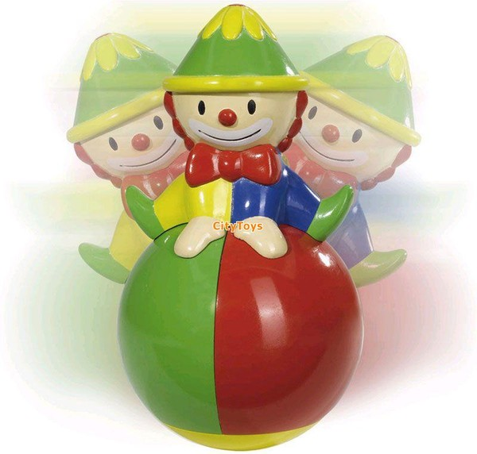
Ванька- встанька
В России народные умельцы стали делать неваляшек из дерева, называли таких кукол «кувырканты», раскрашивали их в роскошные одеяния, ведь прообразами их были купцы или клоуны.

Slide 9
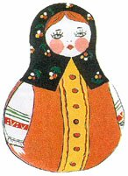
Фамилия у неваляшек — Кувырканы. Появились они в России в начале прошлого века. Это были деревянные куколки с кусочком свинца, вложенным в основание. Делать их начали, конечно же,
в Сергиевом Посаде.

Slide 10
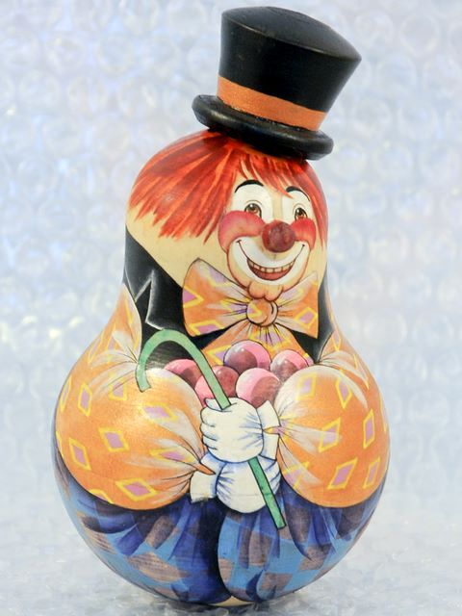
Жалко, что не выпускают сегодня клоуна, придуманного художником Л.Сморгоном. Глядя на его удивленно-глуповатую рожицу, так и чудилось — вот-вот «сморозит» какую-нибудь чепуху и сам над собой расхохочется.

Slide 11
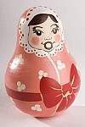
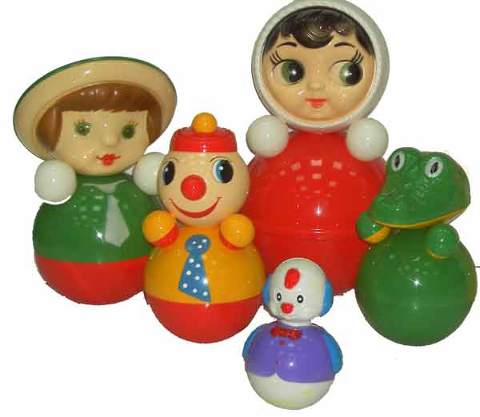
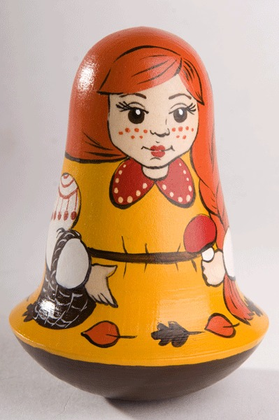
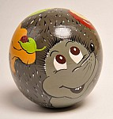
СОВРЕМЕННЫЕ НЕВАЛЯШКИ

